Slide 1
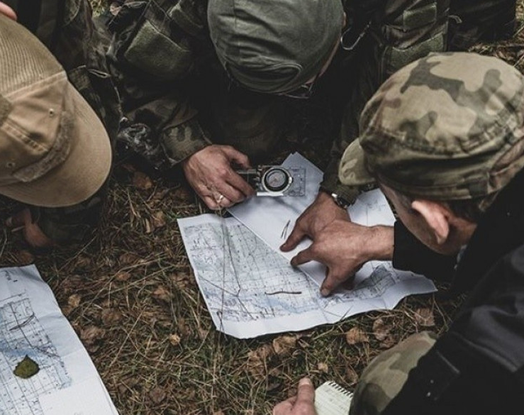
Szkolenie w zakresie przygotowania Uczelni do działania w sytuacjach nadzwyczajnych oraz w zakresie powszechnej samoobrony ludności
https://www.portalsamorzadowy.pl/finanse/kto-i-kiedy-musi-odbyc-szkolenie-obronne-jest-nowe-rozporzadzenie,419802.html

Slide 2
Rozpoznawanie zagrożeń
W swoim najbliższym otoczeniu należy szczególnie zwracać uwagę na:
przedmioty nieznanego pochodzenia - takie jak torby, pakunki, siatki, pozostawione bez opieki w miejscach ogólnie dostępnych w Uczelni;
podejrzane przesyłki (np.: brak danych nadawcy, nadawca fikcyjny, bądź od nadawcy z miejsca, z którego nie spodziewamy się korespondencji);
nagłe i nietypowe odgłosy w bliskim otoczeniu (np.: huk przypominający wystrzał, podniesione głosy, świadczące o nerwowym zachowaniu, nietypowy ruch, odgłosy osób poruszających się biegiem po korytarzach);
nietypowe zachowania osób postronnych lub osób należących do Społeczności Akademickiej (np.: studentów, współpracowników), polegające na:
próbie dotarcia do dokumentacji Służby Ochrony lub wiedzy związanej z jej organizacją na terenie obiektów,
próbie pozyskania materiałów, które mogą być wykorzystane w przygotowywaniu działań terrorystycznych (półprodukty do produkcji materiałów wybuchowych, trucizn itp.),
fotografowaniu lub filmowaniu miejsc w obiektach Uczelni, w których przechowuje się np.: odczynniki chemiczne, trucizny, narkotyki; wyjść ewakuacyjnych z obiektu,
nagłej zmianie sposobu zachowania i stylu życia, w szczególności np. wypowiedzi, które mogą świadczyć o przyjęciu przez te osoby radykalnych poglądów,
niemożności wyjaśnienia w jasny i sensowny sposób powodu swojej obecności na terenie Uczelni;
5) samochody, a zwłaszcza furgonetki pozostawione poza wyznaczonymi miejscami np. w bliskim sąsiedztwie miejsc organizowania imprez masowych, zawodów sportowych lub zgromadzeń.
W razie zaobserwowania niepokojących oznak, należy zgłosić swoje spostrzeżenia do Punktu Kontaktowego lub do Kierownika obiektu.

Slide 3
Uważaj, Uciekaj, Ukryj się, Udaremnij atak! – „4U"
Zgodnie z założeniami Agencji Bezpieczeństwa Wewnętrznego, każdy może być świadkiem zdarzeń o charakterze terrorystycznym bez względu na miejsce, w którym się obecnie znajduje – w kraju czy za granicą. Właściwa reakcja – zgodna z zasadą postępowania w 4 krokach (4U!) może uratować życie:
Uważaj! Należy zwracać uwagę na nienaturalne zdarzenia i zachowania osób. Nigdy nie należy być obojętnym. Informacje o zagrożeniu należy przekazywać na numer alarmowy 112;
Uciekaj! Jeśli słyszy się wybuch lub strzały – nie podchodzić! Jeśli jest to możliwe, należy uciekać. Nie wracać na miejsce zdarzenia. Informować mijane osoby o zagrożeniu;
Ukryj się! Jeśli ucieczka nie jest możliwa lub jest zbyt niebezpieczna, należy ukryć się. Zabarykadować pomieszczenie, wyciszyć telefon i odsunąć się od okien i drzwi;
Udaremnij atak! Jeśli nie można uciec ani ukryć się – spróbować udaremnić atak. Należy działać przez zaskoczenie i we współpracy z innymi osobami.

Slide 4
Sposoby i środki informowania o zagrożeniach
W sytuacji wystąpienia zagrożenia Dyżurni Punktu Kontaktowego mogą wykorzystywać środki informowania o zagrożeniach, składające się z:
DSO - Dźwiękowego Systemu Ostrzegania;
megafonów będących na wyposażeniu obiektów;
narzędzi informatycznych służących do zmiany kodu bezpieczeństwa;
stosownych komunikatów zamieszczanych na stronie Uczelni, dostępnych po zalogowaniu się do Intranetu;
przesyłanych do wszystkich pracowników i studentów, wiadomości informujących o zagrożeniu, za pośrednictwem poczty elektronicznej z adresu: uml24@umlub.edu.pl;
powiadomień za pomocą elektronicznej konsoli informacyjnej, uruchamianej zdalnie na ekranach komputerów zalogowanych do domeny UMLUB wyposażonych w oprogramowanie agenta konsoli;
monitorów zamontowanych w budynkach Uczelni, służących do wyświetlania informacji.
2. W zależności od sytuacji Dyżurni Punktu Kontaktowego wybierają najskuteczniejszy sposób powiadomienia o zagrożeniu, adekwatnie do panujących warunków.

Slide 5
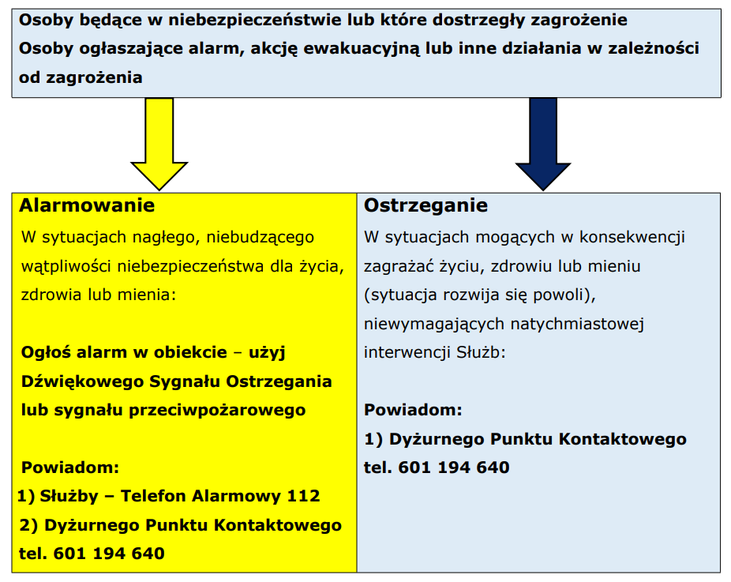
Schemat informowania o zagrożeniu

Slide 6
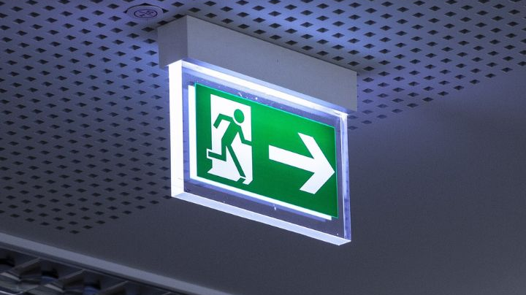
Ewakuacja
Ewakuacja – to działanie mające na celu ochronę życia i zdrowia ludzi, (zwierząt) oraz ratowanie mienia przed skutkami zagrożenia, polegające na opuszczeniu strefy zagrożenia.
Ogłoszenie ewakuacji z terenu Uczelni. Decyzję o ewakuacji podejmuje Rektor, a w przypadkach bezpośredniego zagrożenia – Kierownik Obiektu lub pracownik Służby Ochrony. Podjęcie decyzji o ewakuacji może nastąpić po otrzymaniu rekomendacji od właściwych Służb, a w skrajnych wypadkach na ich polecenie. W zależności od dynamiki sytuacji do ogłoszenia ewakuacji mogą zostać użyte środki informowania o zagrożeniach. Szczegółowe procedury dotyczące prowadzenia ewakuacji zawiera „Instrukcja bezpieczeństwa pożarowego”, odrębna dla każdego obiektu Uniwersytetu.
https://www.gov.pl/web/kppsp-mikolow/bezpieczna-ewakuacja---bezpieczne-wakacje

Slide 7
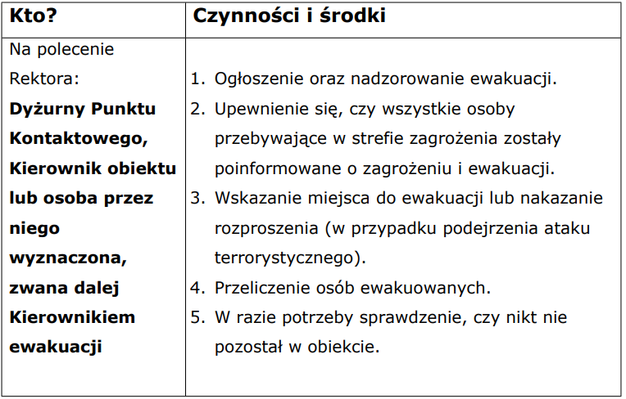

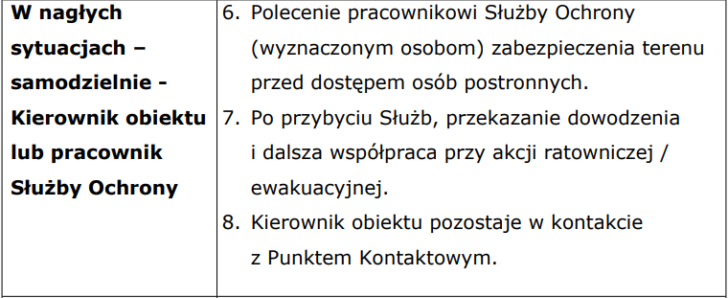
Opis czynności w przypadku ogłoszenia ewakuacji.
http://www.lubanski.eu/ewakuacja-w-lubaniu-wtorek-15-grudnia-2020-r/

Slide 8
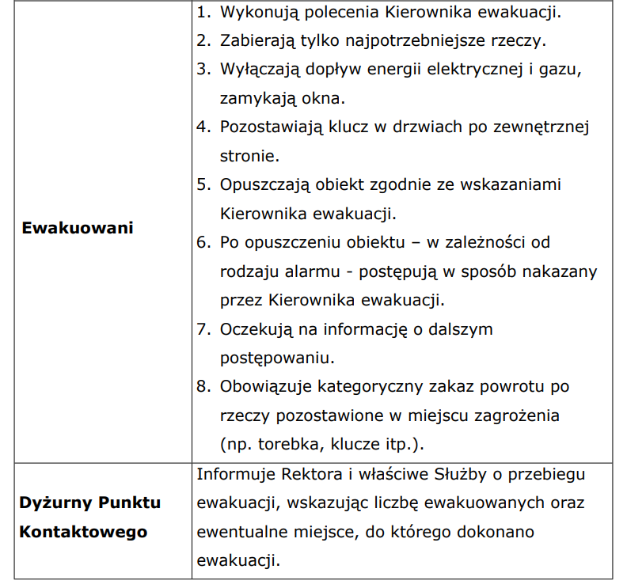
http://www.lubanski.eu/ewakuacja-w-lubaniu-wtorek-15-grudnia-2020-r/
4. Informacje dotyczące ewakuacji z miasta oraz przygotowania do opuszczenia miejsca zamieszkania stanowi załącznik nr 4 do Instrukcji.

Slide 9
Procedury postępowania w przypadku wystąpienia wybranych zagrożeń

Slide 10
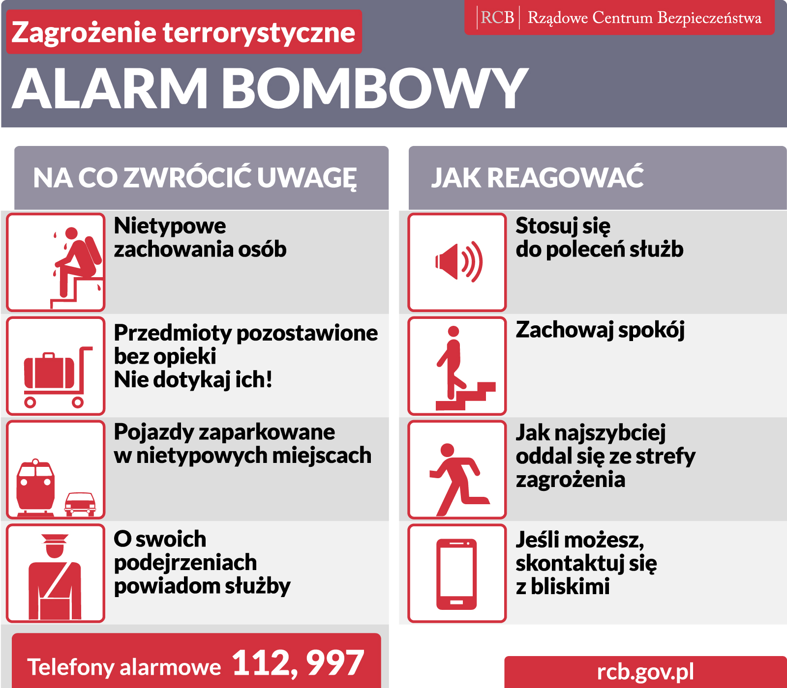
1. Postępowanie w przypadku podłożenia ładunku wybuchowego. Ogłoszenie alarmu bombowego
Informacji o zagrożeniu incydentem bombowym nie wolno bagatelizować ani lekceważyć!!! Jeżeli posiada się wiedzę o podłożeniu ładunku wybuchowego lub znalazło się przedmiot niewiadomego pochodzenia i podejrzewa się, że może to być bomba lub inne niebezpieczne urządzenie wybuchowe, powinno się to natychmiast zgłosić przełożonemu, pracownikowi Służby Ochrony lub Dyżurnemu Punktu Kontaktowego.
https://wyry.pl/dla-mieszkancow/bezpieczenstwo/jak-postepowac-zagrozenie-terrorystyczne-alarm-bombowy/

Slide 11
2. Postępowanie w przypadku ogłoszenia alarmu bombowego
W przypadku ogłoszenia alarmu bombowego ogłasza się ewakuację (działanie prewencyjne) i należy postępować zgodnie z zasadami określonymi w „Opisie czynności w przypadku ogłoszenia ewakuacji”, w Rozdziale I w tytule „10. Ewakuacja”.
W przypadku włączenia parkingu w strefę zagrożenia, ratowanie życia i zdrowia jest nadrzędne w stosunku do ratowanie mienia (np. auta, inne cenne przedmioty). Nie ratować mienia – ratować życie!
Sprawdzenia pomieszczeń dokonują Służby lub osoby odpowiedzialne za bezpieczeństwo na terenie Uniwersytetu (Kierownicy obiektów i Dyżurny Punktu Kontaktowego / Dział Bezpieczeństwa).
Przy braku informacji o konkretnym miejscu podłożenia ładunku wybuchowego, użytkownicy pomieszczeń mogą zostać poproszeni o sprawdzenie swoich miejsc pracy, pod kątem obecności przedmiotów nieznanego pochodzenia.
Po stwierdzeniu obecności przedmiotu nieznanego pochodzenia, pod żadnym pozorem nie należy go dotykać, przemieszczać lub rozpakowywać. Miejsce należy zabezpieczyć przed dostępem osób trzecich aż do przybycia Policji.
Identyfikacją potencjalnego ładunku wybuchowego zawsze zajmują się wyspecjalizowane jednostki i komórki organizacyjne Policji.

Slide 12
3. Postępowanie w przypadku otrzymania telefonicznie informacji o podłożeniu lub groźbie podłożenia ładunku wybuchowego
W przypadku otrzymania telefonicznie informacji o podłożeniu lub groźbie podłożenia ładunku wybuchowego, należy:
rozmowę prowadzić spokojnie i z zachowaniem zasad kultury;
zapytać osobę zgłaszającą:
gdzie podłożono ładunek i dlaczego został podłożony,
jak on wygląda,
kiedy nastąpi wybuch,
jakie warunki muszą być spełnione by nie doszło do wybuchu,
skąd pani/pan telefonuje / gdzie pani/pan się teraz znajduje,
czy można pani/panu w czymś pomóc, czy chce się pani/pan z kimś skontaktować;
4) uświadomić osobie zgłaszającej, że może spowodować śmierć i obrażenia u wielu postronnych osób;
5) zwrócić uwagę na i zanotować:
datę i godzinę zgłoszenia,
personalia, sposób przedstawiania się osoby zgłaszającej, kogo reprezentuje, adres itp.,
domniemaną płeć i wiek osoby zgłaszającej, jej głos i język, odgłosy w tle;
6) w żadnym przypadku, nie bagatelizować otrzymanej informacji!!!;
7) niezwłocznie sporządzić notatkę wykorzystując „Formularz przyjęcia informacji o zagrożeniu”, stanowiący załącznik nr 2 do niniejszej Instrukcji;
8) niezwłocznie powiadomić Dyżurnego Puntu Kontaktowego dzwoniąc pod numer telefonu: 601 194 640, podając informacje zgodnie ze schematem wskazanym w Rozdziale I w tytule „8. Telefon Alarmowy 112 i telefon Punktu Kontaktowego Uniwersytetu Medycznego w Lublinie 601 194 640”, bezpośredniego przełożonego i Kierownika obiektu, a w razie jego nieobecności pracownika Służby Ochrony;
9) nie wzywać samodzielnie Policji lub innych Służb, pozostawić to osobom upoważnionym w Uczelni;
10) przygotować się na przybycie funkcjonariuszy Służb i złożenie zeznań.

Slide 13
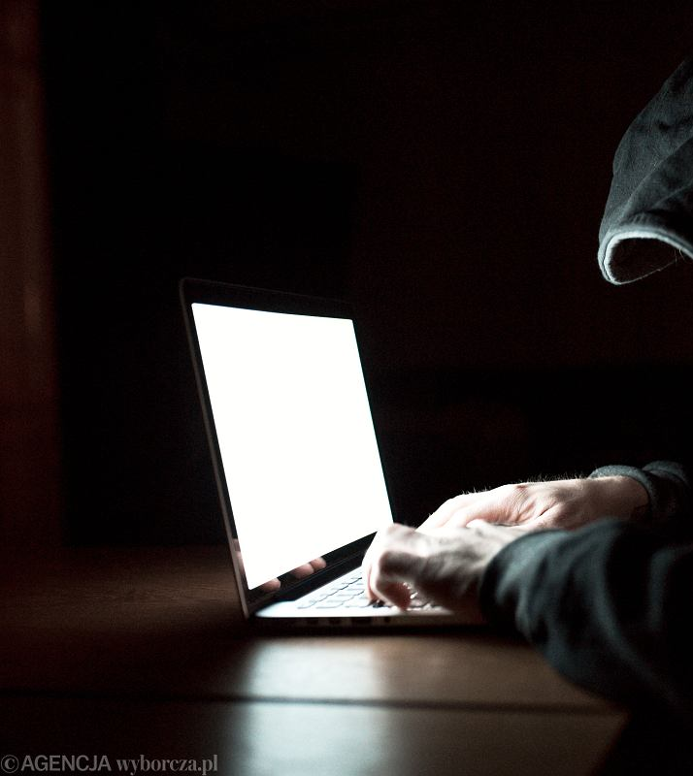
4. Postępowanie w przypadku otrzymania drogą elektroniczną informacji o podłożeniu lub groźbie podłożenia ładunku wybuchowego
W przypadku otrzymania drogą elektroniczną informacji, o podłożeniu lub groźbie podłożenia ładunku wybuchowego należy:
otrzymaną wiadomość pozostawić otwartą w widoku ekranu;
posłużyć się funkcją „zrzut ekranu”, aby dodatkowo zapisać obraz z wiadomością, można również zrobić zdjęcie ekranu;
w żadnym przypadku, nie bagatelizować otrzymanej informacji!!!;
niezwłocznie powiadomić Dyżurnego Puntu Kontaktowego dzwoniąc pod numer telefonu: 601 194 640, podając informacje zgodnie ze schematem wskazanym w Rozdziale I w tytule „8. Telefon Alarmowy 112 i telefon Punktu Kontaktowego Uniwersytetu Medycznego w Lublinie 601 194 640”, bezpośredniego przełożonego i Kierownika obiektu, a w razie jego nieobecności pracownika Służby Ochrony;
nie wzywać samodzielnie Policji lub innych Służb, pozostawić to osobom upoważnionym w Uczelni;
przygotować się na przybycie funkcjonariuszy Służb i złożenie zeznań.

Slide 14

5. Postępowanie w przypadku otrzymania przesyłki niewiadomego pochodzenia lub budzącej podejrzenia z jakiegokolwiek innego powodu
1. W przypadku otrzymania przesyłki niewiadomego pochodzenia lub budzącej podejrzenia z jakiegokolwiek innego powodu należy:
nie otwierać przesyłki!!!;
2) zwrócić uwagę na:
a) brak nadawcy, brak adresu nadawcy,
b) grubość większą niż 3 mm, wagę od około 40 g,
c) zbyt duży ciężar w stosunku do rozmiaru, mocne opakowanie, tłuste plamy na opakowaniu, małe nakłucia lub otwory na opakowaniu,
d) zapach migdałów, marcepana, myszy, chemikaliów,
e) zniekształconą powierzchnię, słyszalny metaliczny dźwięk podczas poruszania listem, wystające kawałki drucików, klamerek, uszkodzenie przesyłki,
f) fakt skierowania przesyłki np. do kierownika obiektu z dopiskiem „do rąk własnych”,
g) zbyt dużą wartość naklejonych znaczków,
h) przesyłka pochodzi od nadawcy lub z miejsca, którego nie spodziewamy się,
inne podejrzenia;
4) podejrzaną przesyłkę należy:
a) umieścić w grubym worku plastikowym, szczelnie zamknąć,
b) worek należy umieścić w drugim plastikowym worku, szczelnie zamknąć, zakleić taśmą lub plastrem,
c) pozostawić na miejscu, nie przemieszczać;
5) nie wzywać samodzielnie Policji lub innych Służb, pozostawić to osobom upoważnionym w Uczelni;
6) niezwłocznie powiadomić Dyżurnego Puntu Kontaktowego, dzwoniąc pod numer telefonu: 601 194 640, podając informacje zgodnie ze schematem wskazanym w Rozdziale I w tytule „8. Telefon Alarmowy 112 i telefon Punktu Kontaktowego Uniwersytetu Medycznego w Lublinie 601 194 640”, bezpośredniego przełożonego i Kierownika obiektu, a w razie jego nieobecności pracownika Służby Ochrony.
2. Kierownik obiektu, Dyżurny Punktu Kontaktowego, pracownik Służby Ochrony, kierując się wskazówkami określonymi w ust. 1, dotyczącymi podejrzanej przesyłki, powiadamia Rektora, a w razie sytuacji niecierpiącej zwłoki, samodzielnie decyduje o wezwaniu Służb - adekwatnie do rodzaju zagrożenia.
3. W przypadku wezwania Służb należy bezwzględnie stosować się do ich zaleceń!!!
https://polskieradio24.pl/artykul/274007,podejrzana-paczka-w-ambasadzie-wegier

Slide 15
6. Postępowanie w przypadku otwarcia przesyłki z podejrzaną zawartością
W przypadku otwarcia przesyłki z podejrzaną zawartością w formie stałej (pył, kawałki, blok, galareta, piana lub inna) lub płynnej należy:
nie naruszyć zawartości - nie dotykać, nie rozsypywać, nie przenosić, nie wąchać, nie powodować ruchu powietrza w pomieszczeniu (wyłączyć systemy wentylacyjne, zamknąć okna);
ostrzec przebywających w pomieszczeniu, poprosić o jego natychmiastowe opuszczenie;
dokładnie umyć ręce;
nałożyć rękawiczki jednorazowe (jeśli się posiada) i jeśli sytuacja na to pozwala, zakryć przesyłkę wraz z jej zawartością workiem foliowym i przykleić brzegi worka do podłoża;
ostrożnie zdjąć rękawiczki, umieścić w worku foliowym, zamknąć worek (zawiązać, zakleić taśmą) i ponownie umyć ręce – worek z rękawiczkami przekazać Służbom;
nie wzywać samodzielnie Policji lub innych Służb, pozostawić to osobom upoważnionym w Uczelni;
niezwłocznie powiadomić Dyżurnego Puntu Kontaktowego, dzwoniąc pod numer telefonu: 601 194 640, podając informacje zgodnie ze schematem wskazanym w Rozdziale I w tytule „8. Telefon Alarmowy 112 i telefon Punktu Kontaktowego Uniwersytetu Medycznego w Lublinie 601 194 640”, bezpośredniego przełożonego i Kierownika obiektu, a w razie jego nieobecności pracownika Służby Ochrony.
2. W przypadku wezwania Służb należy bezwzględnie stosować się do ich zaleceń!!!

Slide 16
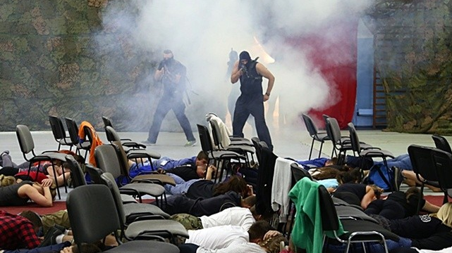
7. Postępowanie w przypadku wystąpienia sytuacji zakładniczej
W przypadku wystąpienia sytuacji zakładniczej należy:
1) wykonywać polecenia napastników – absolutnie podstawowe i najważniejsze zachowanie;
2) czekać na akcję wyspecjalizowanej jednostki ratowniczej;
3) nie dyskutować z napastnikami, nie buntować się, nie reagować emocjonalnie, unikać zachowań, które mogłyby wywołać negatywną reakcję napastników i pogorszyć sytuację - zadaniem zakładnika/zakładniczki jest przetrwanie;
4) usunąć/wyrzucić, jeżeli jest to możliwe, wszelkie oznaki zajmowanej pozycji zawodowej, które mogłyby spowodować agresję u terrorystów;
5) zachować spokój, naturalność, znaleźć postawę pośrednią między agresją, a pasywnością i uległością;
6) pamiętać, że sytuacja może trwać długo – postarać się rozwinąć u siebie potrzebę przetrwania, należy myśleć o swoich bliskich, o powodach dla których warto przeżyć;
7) nie wykonywać gestów zwracających uwagę napastników, być jak najbardziej „szary i nijaki”;
8) nie zadawać pytań, nie patrzeć w oczy terrorystom, pytać zawsze o pozwolenie, np. gdy chce się wstać lub otworzyć torbę itp.;
9) na żądanie terrorystów oddać im przedmioty osobiste;
10) starać się nie odwracać tyłem do napastników, chyba że nakażą, (łatwiej jest wykonać strzał, gdy człowiek jest odwrócony i nie widzi się jego twarzy);
11) starać się utrzymać sprawność fizyczną i umysłową – starać się myśleć pozytywnie, ale także zapamiętać jak najwięcej szczegółów dotyczących sprawców, np.: znaki szczególne, cechy broni (posiada lunetę), szerokość magazynka broni (szerokość dwóch palców czy czterech);
12) być świadomym, że przy wydłużającym się czasie uwięzienia, u zakładników/zakładniczek może wystąpić „syndrom sztokholmski” (sympatyzowanie z terrorystami, chęć pomagania im);
13) nie blokować drogi ucieczki napastników.
2. Wszystkie elementy zachowania, o których mowa w ust. 1 mogą pomóc Służbom w uwolnieniu zakładników/zakładniczek oraz identyfikacji przestępców.

Slide 17
8. Postępowanie w przypadku wykorzystania jako „żywa tarcza”
W przypadku wykorzystania przez terrorystę zakładnika/zakładniczki jako „żywa tarcza” przed operatorami grupy kontrterrorystycznej należy:
postarać się opanować emocje;
nie szarpać się i nie wyrywać;
nie próbować przechwytywać broni napastnika;
pamiętać, że kontrterroryści sami wypracują sposób rozwiązania sytuacji kryzysowej i uwolnienia zakładników/zakładniczek;
jeżeli operator szturmujący zacznie negocjować z zasłaniającym się „żywą tarczą” terrorystą, należy skoncentrować się! - być może padnie jakaś komenda (np. padnij!), należy ją natychmiast bezwzględnie wykonać;
jeżeli zauważy się, że terrorysta skierował broń palną w kierunku operatorów szturmujących z zamiarem jej użycia, należy spróbować gwałtownie obniżyć swoją sylwetkę – antyterroryści mogą być zmuszeni do otwarcia ognia.
2. W przypadku zwolnienia zakładnika/zakładniczki, należy starać się przekazać Policji jak najwięcej szczegółów na temat:
sprawców i ich wyposażenia;
obiektu oraz miejsca przetrzymywania zakładników/zakładniczek.
3. Szczegóły dotyczące sprawców i otoczenia, o których mowa w ust. 2, mogą pomóc Służbom w uwolnieniu zakładników/zakładniczek oraz identyfikacji przestępców.

Slide 18
9. Postępowanie w trakcie operacji kontrterrorystycznej
W trakcie operacji kontrterrorystycznej należy być przygotowanym na ostre traktowanie ze strony operatorów grupy kontrterrorystycznej – dopóki nie zostanie się zidentyfikowanym jako zakładnik/zakładniczka jest się potencjalnie traktowanym jako jeden z terrorystów, dlatego należy:
starać się zachować spokój – akcja zawsze wywołuje zamieszanie, panikę i szok;
nie uciekać, spróbować znaleźć jakąś osłonę i położyć się na podłodze, trzymać ręce na głowie do końca operacji;
słuchać poleceń grupy kontrterrorystycznej;
nie zadawać zbędnych pytań podczas akcji;
nie starać się pomagać operatorom grupy w czasie prowadzenia akcji;
nie trzeć oczu w wypadku użycia gazów łzawiących, nie przełykać śliny;
w przypadku strzelaniny, w miarę możliwości położyć się na ziemi, nie opuszczać osłony;
nie uciekać z obiektu (zwłaszcza w kierunku operatorów grupy kontrterrostycznej), dopóki nie zostanie wydane polecenie wyjścia przez dowodzącego akcją – można zostać wziętym za terrorystę;
w chwili uwolnienia wychodzić jak najszybciej, nie zatrzymywać się w celu zabrania rzeczy osobistych, bezwzględnie stosować się do poleceń operatorów grupy.

Slide 19
10. Postępowanie w przypadku żądania wydania substancji odurzającej
Osoby uzależnione od narkotyków, będąc na tzw. „głodzie”, mogą próbować dostać się do pomieszczeń, w których przechowywane są lub wykorzystywane chemikalia (laboratoria, magazynki z chemikaliami), uważane przez osoby uzależnione za substancje odurzające, oraz mogą próbować wymóc na pracownikach Uczelni wydanie tzw. „działki”. W przypadku żądania wydania substancji odurzającej należy:
starać się zachować spokój;
nie zbliżać się do osoby żądającej wydania substancji, postarać się odgrodzić od niej jakąś przeszkodą (np. stół, krzesło itp.), za wszelką cenę unikać bliskiego kontaktu z napastnikiem – może posiadać przy sobie niebezpieczne narzędzie;
unikać zachowań, które mogłyby wywołać negatywną reakcję napastnika;
zwłaszcza w przypadku przebywania w pomieszczeniu jedynie z napastnikiem - spróbować uciec, spłoszyć napastnika lub wezwać pomoc, np.:
a) poprzez zwrócenie uwagi otoczenia hałasem, np.: zrzucić coś „niechcący” lub krzyknąć,
b) udać, że musi się pójść i poszukać żądanej rzeczy, postarać się opuścić pomieszczenie,
spróbować zbyć napastnika, oddając substancję, która według niego może uchodzić za narkotyk,
c) w sytuacji eskalującej w kierunku użycia przemocy, uciekać i samodzielnie spróbować wezwać Policję, dzwoniąc pod numer alarmowy 112 (sytuacja zagrażająca życiu),
d) niezależnie od rozwoju sytuacji, dbać o swoje bezpieczeństwo – nie próbować zatrzymać napastnika!!!;
5) natychmiast po zerwaniu kontaktu z napastnikiem, ostrzec inne osoby przebywające w pobliżu oraz powiadomić pracownika Służby Ochrony;
6) dodatkowo powiadomić:
Dyżurnego Punktu Kontaktowego, dzwoniąc pod numer telefonu: 601 194 640, podając informacje zgodnie ze schematem wskazanym w Rozdziale I w tytule „8. Telefon Alarmowy 112 i telefon Punktu Kontaktowego Uniwersytetu Medycznego w Lublinie 601 194 640”,
bezpośredniego przełożonego,
Kierownika obiektu.

Slide 20
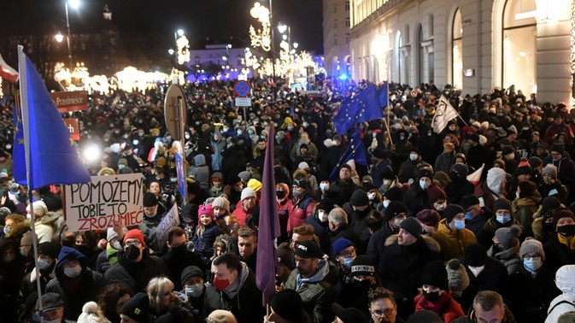
11. Postępowanie w przypadku demonstracji, pikiet, zbiorowych protestów na terenie Uczelni
W przypadku demonstracji, pikiet, zbiorowych protestów na terenie Uczelni należy:
nie wchodzić w interakcje z protestującymi,
nie podejmować próby bycia negocjatorem (pozostawić to osobom uprawnionym), chyba że do takiej roli zmuszą nas okoliczności ponieważ można zostać uznanym za stronę konfliktu, a w rezultacie doprowadzić do wzrostu napięcia, czego konsekwencją mogą być przemoc, rozruchy.
2. W celu określenia poziomu swojego bezpieczeństwa w przypadku demonstracji, pikiet, zbiorowych protestów na terenie Uczelni należy wziąć pod uwagę następujące czynniki, m.in.:
czy pomieszczenie, w którym szuka się schronienia, posiada solidne drzwi i zamknięcie (np. wzmocnione drzwi przeciwwłamaniowe);
czy istnieje możliwość wydostania się z pomieszczenia wyjściem alternatywnym (np. przez drzwi ewakuacyjne, okna – w zależności od piętra);
czy w pomieszczeniu znajdują się substancje chemiczne lub przedmioty, urządzenia, które mogą zagrażać osobom w nim przebywającym (np. w przypadku wybuchu pożaru).
3. W przypadku niskiego poczucia bezpieczeństwa w pomieszczeniu należy:
jeśli jest możliwość, wyjść i wychodząc zamknąć pomieszczenie lub pomieszczenia, powiadomić o tym fakcie pracownika Służby Ochrony, lub współpracowników, przełożonych;
oddalić się od miejsca zagrożenia;
jeśli to konieczne, po opuszczeniu budynku szukać ochrony u Służb;
w razie ogłoszenia ewakuacji, postępować jak w Rozdziale I w tytule „10. Ewakuacja”.
4. W przypadku braku możliwości bezpiecznego opuszczenia pomieszczenia/budynku należy:
zamknąć się w pomieszczeniu/budynku;
nie odpowiadać na wezwania demonstrantów;
spróbować skontaktować się z przełożonym, współpracownikami, pracownikami Służby Ochrony, Policją lub z kimkolwiek, do kogo ma się zaufanie i poprosić o pomoc;
w miarę możliwości włączyć radio lub telewizor, najlepiej na lokalną stację, ustawiając głośność na najniższy słyszalny poziom;
5zachować ostrożność w stosunku do informacji pojawiających się w Internecie;
oczekiwać sygnału do ewakuacji lub czekać na przybycie pomocy;
w przypadku wtargnięcia agresywnych uczestników demonstracji, postępować zgodnie ze wskazówkami zawartymi w tytule „7. Postępowanie w przypadku wystąpienia sytuacji zakładniczej”.

Slide 21
12. Postępowanie w przypadku wystąpienia skażenia biologicznego, chemicznego i radiologicznego
1.W przypadku przebywania w budynku i wystąpienia skażenia biologicznego, chemicznego i radiologicznego na zewnątrz należy:
pozostać w budynku;
wpuścić do budynku zagrożonych skażeniem przechodniów (ewakuacja do wewnątrz);
zamknąć i uszczelnić drzwi i okna (np. mokrymi szmatami);
poinformować o zagrożeniu pozostałe osoby przebywające w budynku;
wyłączyć klimatyzację, wentylatory, nawiewy;
włączyć radio lub telewizor najlepiej na lokalną stację, oczekując na zalecenia dotyczące dalszego postępowania.
2. W przypadku przebywania w pomieszczeniu i wystąpienia skażenia biologicznego, chemicznego i radiologicznego we wewnątrz pomieszczenia (np. aerozolami) należy:
chronić drogi oddechowe – zasłonić nos i usta (np. chusteczką);
natychmiast:
a) opuścić pomieszczenie zamykając je,
b) powiadomić przełożonego, współpracowników, Kierownika obiektu, o zaistniałym niebezpieczeństwie,
c) wyłączyć klimatyzację, wentylatory i nawiewy w pomieszczeniu, a najlepiej w całym budynku,
d) zabezpieczyć pomieszczenia przed dostępem osób (np. stosując oznaczenia ostrzegawcze);
3) nie jeść, nie pić, nie palić papierosów;
4) obserwować stan samopoczucia swojego i osób narażonych na działanie szkodliwych substancji;
5) w razie ogłoszenia ewakuacji postępować jak w Rozdziale I w tytule „10. Ewakuacja”;
6) w bezpiecznym miejscu oczekiwać na polecenia przełożonego lub dowodzącego ewentualną akcją ratowniczą (w przypadku przybycia wyspecjalizowanych Służb).

Slide 22


Dezinformacja
https://www.politykabezpieczenstwa.pl/pl/a/dezinformacja-jak-odrozniac-falszywe-informacje
W mediach, mediach społecznościowych i komunikatorach coraz częściej pojawiają się fałszywe informacje, które mają wprowadzić Cię w błąd i wpłynąć na Twoją ocenę sytuacji, wydarzeń, zjawisk lub osób.
Pamiętaj, że informacja może być bronią a Ty jej celem!
Najlepszą ochroną przed fałszywymi informacjami i propagandą jest nieuleganie emocjom i weryfikowanie wiadomości.
Zanim uznasz informację za wiarygodną, zadaj sobie kilka pytań:
Czy autor wypowiedzi (źródło informacji) jest znane?
Czy informacja może mieć wpływ na Twoje decyzje?
Czy źródło informacji jest rzetelne i występuje co najmniej w dwóch niezależnych od siebie i wiarygodnych źródłach?
Czy informacja jest dostępna w ogólnopolskich mediach?
Czy informacja występuje w oficjalnych kanałach omunikacji administracji państwowej lub struktur bezpieczeństwa państwa?
https://portfelpolaka.pl/jak-dezinformacja-i-panika-dziala-na-spoleczenstwo/

